Slide 1
L’économie circulaire italienne appliquée au secteur marocain de la construction
La production de granulats recyclés à partir de déchets de C&D
Casablanca, 6 juillet 2023

Slide 2
LA PRODUZIONE DI AGGREGATI RICICLATI (1)
Per trasformare un rifiuto inerte in un prodotto da costruzione o un materiale di riempimento è necessario un trattamento
È necessario raggiungere il cosiddetto End of Waste introdotto dalla Direttiva Europea 98/08
L’obiettivo è quello di fissare criteri tecnici e ambientali, per stabilire quando, a valle di determinate operazioni di recupero, un rifiuto cessi di essere tale e diventi una materia prima secondaria o un prodotto, non più soggetto alla normativa sui rifiuti

Slide 3
LA PRODUZIONE DI AGGREGATI RICICLATI (2)
Un rifiuto cessa di essere tale, quando è stato sottoposto ad un’operazione di recupero, e nel rispetto delle seguenti condizioni:
la sostanza o l’oggetto è comunemente utilizzato per scopi specifici;
esiste un mercato o una domanda per tale sostanza od oggetto;
la sostanza o l’oggetto soddisfa i requisiti tecnici per gli scopi specifici e rispetta la normativa e gli standard esistenti applicabili ai prodotti;
l’utilizzo della sostanza o dell’oggetto non porterà a impatti complessivi negativi sull’ambiente o sulla salute umana

Slide 4
LA PRODUZIONE DI AGGREGATI RICICLATI (3)
Le norme europee armonizzate pertinenti gli aggregati riciclati hanno introdotto, ormai da diversi anni, il concetto che i prodotti immessi sul mercato devono essere valutati per le proprie caratteristiche prestazionali e non in base alla loro natura
Solo la marcatura CE degli aggregati (ovviamente laddove correttamente apposta!) è in grado di garantire l’utilizzatore finale sulle caratteristiche del materiale acquistato

Slide 5
LA PRODUZIONE DI AGGREGATI RICICLATI (4)
Spetta all’utilizzatore richiedere in funzione dell’impiego previsto caratteristiche minime agli aggregati ed al produttore garantirle
Obbligo di marcatura CE è in vigore in Italia dal 2007, ma di fatto è applicato solo nel settore del calcestruzzo, mentre per gli altri impieghi molto è lasciato all’indeterminazione
ANPAR ritiene che se i progettisti ed i Direttori dei Lavori imponessero l’accompagnamento del materiale con la dovuta documentazione (etichettatura CE e Dichiarazione di Prestazione - DoP), la gran parte dei problemi del mercato sarebbero risolti

Slide 6
LA PRODUZIONE DI AGGREGATI RICICLATI (5)
Esistono impianti fissi e mobili
La definizione è ingannevole
Hanno diverse finalità e possono coesistere
Esistono diverse tipologie di aggregati riciclati
La scelta della tecnologia di recupero dipende dalla tipologia di rifiuto e dagli scopi prefissati

Slide 7
LA PRODUZIONE DI AGGREGATI RICICLATI (6)
IMPIANTI MOBILI
Molto compatti e trasportabili
Non sono dotati di raffinate tecnologie, ma sono in grado di ridurre la granulometria dei rifiuti
Hanno produzioni variabili con la granulometria massima
Separano usualmente la frazione fine dei rifiuti in ingresso
Sono spesso dotati di gingoli per consentire un agile spostamento della macchina all’interno del cantiere
Sono autonomi energeticamente

Slide 8
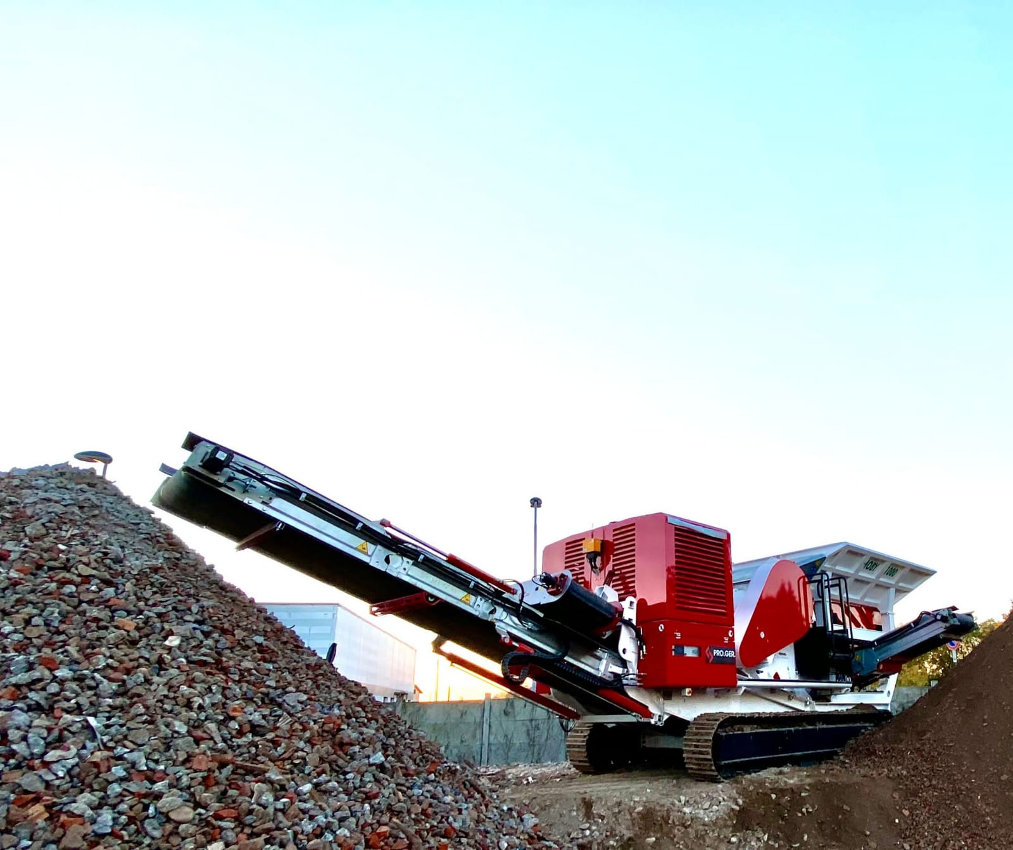

Slide 9
LA PRODUZIONE DI AGGREGATI RICICLATI (7)
IMPIANTI FISSI
Stazione di ingresso, stoccaggio, controllo qualità, eliminazione frazione leggera, protezione da rumore e polveri, etc.
Sono in grado di ottenere aggregati di buona qualità anche da rifiuti non omogenei e con frazioni indesiderate
Elemento di pianificazione territoriale
Sono in grado di generare un mercato

Slide 10
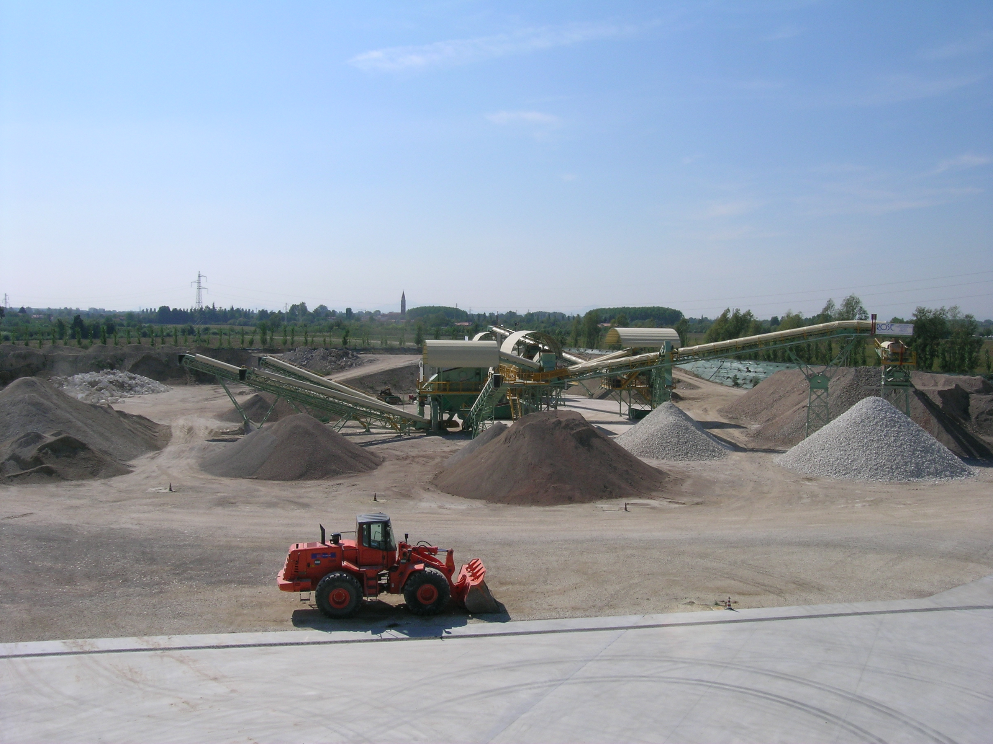

Slide 11
LA PRODUZIONE DI AGGREGATI RICICLATI (8)
Dal punto di vista tecnologico l’impianto è semplice:
frantumazione del rifiuto in ingresso
vagliatura
selezione delle frazioni metalliche (ferrose)
selezione delle frazioni leggere (carta, plastiche, legno)
Classificazione granulometrica
Per la conformità alle norme tecniche esistono prefissati limiti da rispettare sulle frazioni leggere e altre componenti (asfalto, vetro, etc.)
Da rifiuti eterogenei è difficile ottenere efficienze di separazione elevate

Slide 12
RENDIMENTI
il 95% del materiale in ingresso è trasformato nei diversi prodotti riciclati
lo 0,1% circa è costituito dalla frazione ferrosa
il 4% circa viene separato come terra naturale prima dell’introduzione alla fase di frantumazione
solo una piccolissima frazione (circa 1%), costituita dalla frazione leggera e dal materiale di scarto, deve essere smaltita in altri impianti
Ing. Giorgio Bressi

Slide 13
LA PRODUZIONE DI AGGREGATI RICICLATI (9)
Per ottenere l’EoW è necessario anche dimostrare l’ecocompatibilità del prodotto nel caso esso vada impiegato non legato (riempimenti, rilevati, sottofondi, fondazioni, etc.) o legato idraulicamente (misti cementati, betonabili, etc.)
Il test di cessione previsto dalle procedure semplificate (DM 5/2/98 e smi) non è adatto al caso dei rifiuti da C&D ed inerti in generale, ma è quasi sempre richiesto
La problematica è al centro della discussione scientifica e si spera possa trovare soluzione nel prossimo DM EoW
La cessione non dovrebbe essere l’unico modo per valutare la ecocompatibilità

Slide 14
IL TRATTAMENTO DEI RIFIUTI INERTI
Le principali fasi che caratterizzano un processo di trattamento di rifiuti da costruzione e demolizione si possono suddividere in:
frantumazione, finalizzata ad ottenere una riduzione delle dimensioni dei rifiuti per renderli adatti all’impiego finale;
classificazione per vagliatura, finalizzata a separare i grani in base alla loro dimensione per ottenere frazioni granulometriche omogenee;
separazione, finalizzata ad eliminare materiali indesiderati nel prodotto finale. Essa viene in genere attuata sfruttando:
le proprietà magnetiche;
le differenze di massa volumica apparente (separazione gravimetrica)

Slide 15
LA FRANTUMAZIONE DEI RIFIUTI (1)
Le forze più comunemente utilizzate nella fase di frantumazione dei rifiuti da costruzione e demolizione sono:
compressione: il materiale vene compresso tra due piastre (frantoio a mascelle);
urto: ottenuto tramite rotori che colpiscono il materiale o attraverso la caduta di corpi macinanti pesanti su letti di materiale (frantoio ad impulso).
I frantoi per il trattamento dei rifiuti da costruzione e demolizione hanno generalmente bocche di immissione sovradimensionate al fine di permettere l’ingresso anche ai blocchi di grosse dimensioni

Slide 16
LA FRANTUMAZIONE DEI RIFIUTI (2)
Considerata la particolarità del materiale trattato, che spesso si presenta con forme allungate (pilastri, pali in calcestruzzo, etc.), è preferibile l’utilizzo di frantoi, sia a mascelle che ad urto, configurati con alimentazione obliqua, in modo da evitare il flusso verticale
I frantumatori a mascelle, per agevolare l’ingresso delle macerie con forma allungata, sono solitamente dotati di bocche di apertura rettangolare. L’utilizzo di questi frantumatori per il trattamento dei rifiuti da costruzione e demolizione può originare alcune problematiche legate all’uscita dei ferri di armatura liberati dal calcestruzzo

Slide 17
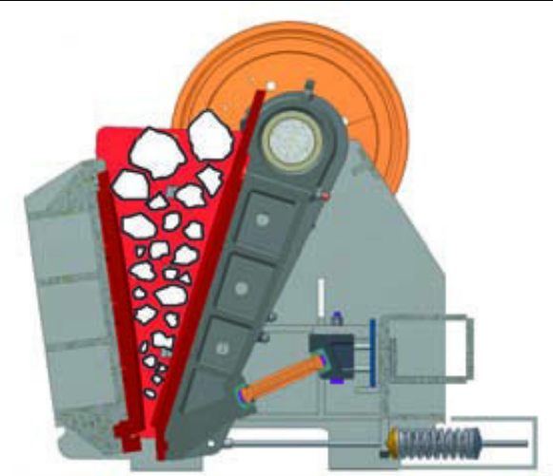

Slide 18
LA FRANTUMAZIONE DEI RIFIUTI (3)
I frantumatori ad impulso utilizzano per la rottura l’urto tra il materiale da trattare e le superfici metalliche d’impatto, in movimento ad alta velocità
Il corpo metallico che realizza l’impatto può essere un rotore dotato di risalti fissi, oppure un rotore con risalti incernierati. L’asse del rotore può essere orizzontale o verticale. I frantumatori ad impulso sono particolarmente indicati per frantumare i materiali teneri e friabili. Essi sono inoltre particolarmente utilizzati nel trattamento delle macerie, in quanto sono in grado di liberare i ferri dal calcestruzzo con elevata efficienza

Slide 19
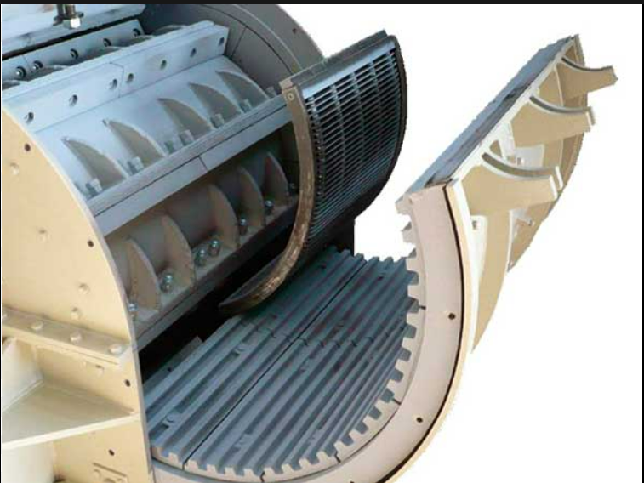

Slide 20
LA VAGLIATURA DEI RIFIUTI (1)
La vagliatura del materiale in uscita dal frantoio si realizza mediante il passaggio degli aggregati attraverso superfici a fori calibrati. Tale operazione permette di suddividere gli stessi in diverse frazioni granulometriche
Le superfici vaglianti più utilizzate sono le reti e le lamiere forate. Le prime, per motivi di resistenza meccanica, non sono particolarmente adatte con i materiali grossolani
Le macchine attualmente più diffuse nel trattamento dei rifiuti da costruzione e demolizione sono i vibrovagli dotati di superficie vagliante piana, intelaiata e sottoposta a vibrazioni di elevata frequenza (500÷3000 cicli/min) e ampiezza relativamente piccola (da 1÷2 mm a 10÷20 mm), proporzionata all’apertura di maglia della rete

Slide 21
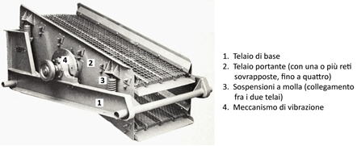

Slide 22
LA VAGLIATURA DEI RIFIUTI (2)
Un’altra tipologia di macchine, utilizzate a volte in impianti mobili, sono i trommel, costituiti da tamburi forati rotanti, cilindrici o prismatici, con un’asse di rotazione inclinato di 5÷10° per consentire l’avanzamento del materiale
I trommel possono realizzare uno o più tagli granulometrici e vengono utilizzati in quanto sono macchine semplici e robuste, adatte anche a miscele di materiali difficili da vagliare (ad esempio con presenza di carta o stracci), le cui componenti potrebbero occludere le luci di passaggio dei vagli vibranti
Per contro sono ingombranti e la loro manutenzione è laboriosa

Slide 23
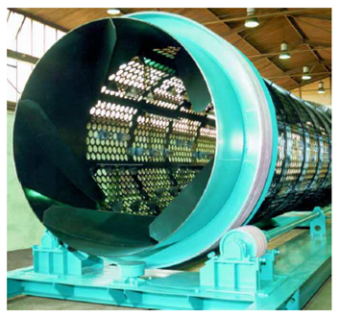

Slide 24
LA VAGLIATURA DEI RIFIUTI (3)
Alcuni impianti, generalmente quelli fissi, sono dotati anche di una fase di pre-vagliatura (scalping), che consiste nell’eliminazione dei materiali sia sopramisura sia fino, che non devono essere inviati al frantumatore primario
Per questo tipo di operazione vengono utilizzate griglie a barrotti affiancati, paralleli al flusso, rotanti oppure divergenti, inclinati fino a 30°÷40 ° per facilitare il passaggio del materiale

Slide 25
LA SEPARAZIONE MAGNETICA DEI RIFIUTI (1)
La separazione magnetica è presente praticamente in tutti gli impianti fissi o mobili
Il deferrizzatore, più comunemente detto “overband”, è costituito da un breve nastro trasportatore contenente un potente magnete, che viene sovrapposto al nastro principale con una direzione di scorrimento del nastro perpendicolare a quella del nastro principale
I rottami ferrosi sono estratti durante il passaggio sotto il deferrizzatore
Essi aderiscono alla faccia inferiore del nastro estrattore, sono portati fuori dal campo magnetico dallo scorrimento di quest’ultimo e cadono fuori dal nastro principale

Slide 26
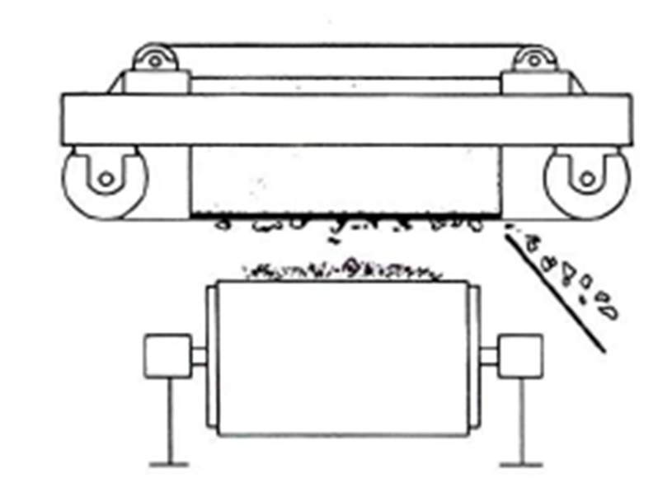

Slide 27
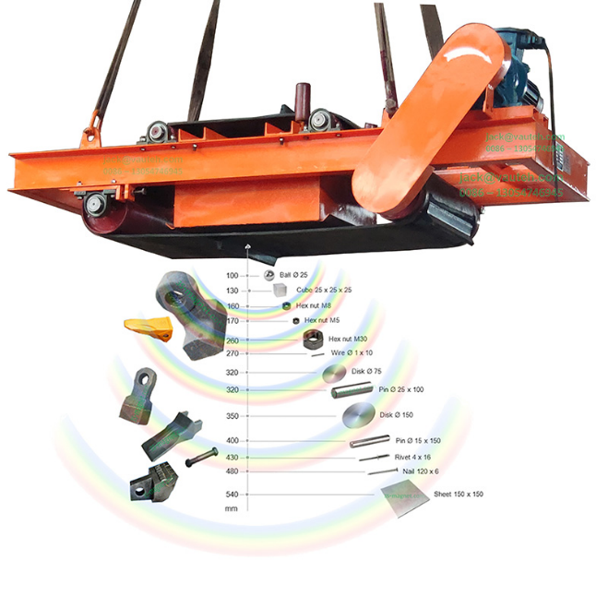

Slide 28
LA SEPARAZIONE GRAVIMETRICA (1)
Una fase particolarmente importante nel trattamento dei rifiuti da costruzione e demolizione è la separazione dei “materiali leggeri”, ossia l’allontanamento, dagli aggregati riciclati prodotti, di tutti quei materiali che non sono di natura lapidea (legno, plastica, carta, etc.)
Tali materiali vengono denominati “leggeri”, poiché la maggior parte delle sostanze che influenzano negativamente le prestazioni degli aggregati riciclati, sia per calcestruzzo che per altri impieghi, hanno una massa volumica apparente sensibilmente inferiore (per la loro composizione o per la loro porosità o per ambedue i motivi) a quella dei grani di inerti di buona qualità

Slide 29
LA SEPARAZIONE GRAVIMETRICA (2)
Proprio questa loro caratteristica viene utilizzata per separarli dagli aggregati riciclati
Una prima separazione dei componenti leggeri può essere eseguita mediante cernita manuale sul materiale non ancora frantumato
Negli impianti fissi tale operazione di cernita avviene in fase di accettazione del materiale in ingresso, dove i rifiuti conferiti vengono ispezionati dal personale
I controlli in ingresso mirano ad accertare che i rifiuti siano inerti non pericolosi e non contengano materiali contaminati per i quali l’impianto non è autorizzato all’accettazione

Slide 30
LA SEPARAZIONE GRAVIMETRICA (3)
Gli autocarri ispezionati vengono poi avviati a stoccaggi separati a seconda del materiale che trasportano (per esempio, prevalentemente calcestruzzo, prevalentemente laterizi, materiali di pavimentazione, etc.)
Questo ultimo aspetto risulta particolarmente importante per poter garantire adeguati mix-design delle tipologie di rifiuti in ingresso all’impianto al fine di ottenere aggregati riciclati aventi caratteristiche adatte agli utilizzi cui sono destinati

Slide 31
LA SEPARAZIONE GRAVIMETRICA (4)
Le principali categorie di macchine di separazione sono:
macchine per la separazione a secco a controcorrente (flusso verticale)
macchine per la separazione a secco a deviazione della traiettoria (flusso orizzontale)
macchine per la separazione a secco a letto fluidizzato (crivelli ad aria)
vagli aspirati
macchine per la separazione dall’aria dei materiali solidi trasportati (cicloni, casse a polvere, filtri)

Slide 32
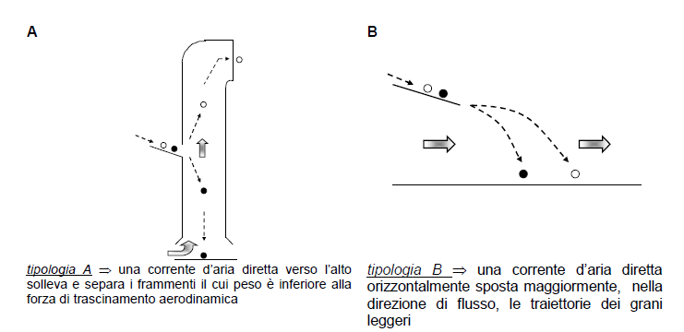

Slide 33
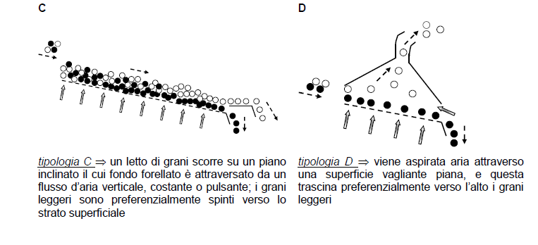

Slide 34
